Slide 1
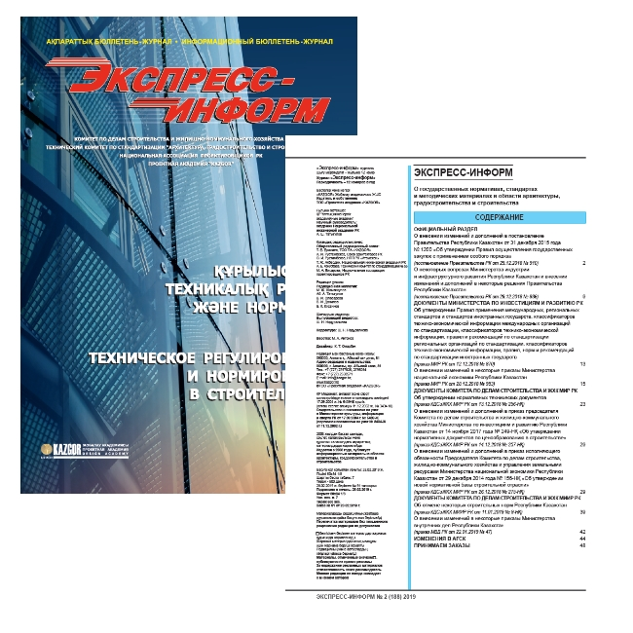
Актюбинский филиал НАО «Республиканская
научно-техническая библиотека»
ПРЕСС-ОБЗОР
по страницам периодического издания
Экспресс-информ за март 2024
(краткие обзоры, основные положения статей
и интересных публикаций)
03/2024

Slide 2
Новый номер (№ 3/2024)
информационного бюллетеня
Стр 12. 02 .02.2024 Приказ №42
О внесении изменений и дополнений в некоторые приказы Министра национальной экономики Республики Казахстан и Министра индустрии и инфраструктурного развития Республики Казахстан
стр 15. 05..03..2024. Приказ №43
О внесении изменения в приказ исполняющего обязанности Министра индустрии и инфраструктурного развития Республики Казахстан от 31 марта 2020 года № 172 «Об утверждении правил формирования, обработки, а также централизованного сбора и хранения информации в электронной форме, в том числе функционирования объектов информатизации в сфере жилищных отношений и жилищно-коммунального хозяйства»
Стр 17. 02..02..2024. Приказ №24
О внесении изменения в приказ исполняющего обязанности Председателя Комитета по делам строительства, жилищно-коммунального хозяйства и управления земельными ресурсами Министерства национальной экономики Республики Казахстан от 29 декабря 2014 года № 156-НҚ «Об утверждении новой нормативной базы строительной отрасли»

Slide 3
Новый номер (№ 3/2024)
информационного бюллетеня
ДОКУМЕНТЫ КОМИТЕТА ПО ДЕЛАМ ПРОМЫШЛЕННОСТИ И СТРОИТЕЛЬСТВА РК
стр 24. 13.02.2024. Приказ №26
О внесении изменения и дополнения в приказ исполняющего обязанности Председателя Комитета по делам строительства, жилищно-коммунального хозяйства и управления земельными ресурсами Министерства национальной экономики Республики Казахстан от 29 декабря 2014 года № 156-НҚ «Об утверждении новой нормативной базы строительной отрасли»
Стр 27. 26.12.2023. Приказ №131
О внесении изменений в приказ Председателя Комитета автомобильных дорог Министерства по инвестициям и развитию Республики Казахстан от 25 ноября 2014 года № 13 «Об утверждении ведомственных нормативно-технических документов»

Slide 4
Новый номер (№ 3/2024)
информационного бюллетеня
ДОКУМЕНТЫ МИНИСТЕРСТВ И ВЕДОМСТВ
Стр 35 . 28.12.2023. Приказ №134
Об утверждении нормативно-технических документов
Стр 36. 20.02.2024. Приказ №60
Об утверждении Методики определения мест по размещению и передислокации трассовых медико-спасательных пунктов
Стр 38. 20.01.2024. Постановление. № 502-239
Об утверждении Правил установки летних площадок в городе Астане И ДРУГИЕ

Slide 5
Новый номер (№ 3/2024)
информационного бюллетеня
Дайджест новостей.
Развитие зелёных технологий – залог благосостояния и экологической устойчивости завтрашнего дня
В Казахстане внедрена обновленная единая градостроительная экспертиза проектов всех уровней.
Новые ПДП Алматы повысят продуваемость города

Slide 6
Новый номер (№ 3/2024)
информационного бюллетеня
Канат шарлапаев дал конкретные поручения по решению вопросов строительной и промышленной отрасли, озвученных Президентом в ходе расширенного заседания Правительства РК
В Казахстане создана первая ассоциация для декарбонизации жилищно-инфраструктурного комплекса
АО «Жасыл даму» направит 200 млрд. тенге на улучшение состояния окружающей среды, в 2024-2026 гг.

Slide 7
По всем интересующим Вас вопросам можете обращаться: г. Актобе, ул. Есет батыра 158 «А»
Тел.: 8-7132-563457, 542163
E-mail:

